Slide 1



Шапкина Ксения Юрьевна
Руководитель
Департамента образовательных проектов ГК "ЦИБИТ"
+7 (495) 797-74-16
ed@cibit.ru
+7 (495) 792-80-80
info@cibit.ru

Slide 2

Комплаенс для кредитно-финансовой сферы
Проверка соответствия (аудит) требованиям Банка России
Приведение в соответствие требованиям Банка России
Положение N 683-П
Положение N 747-П
Положение N 757-П
Положение N 382-П
Стандарт Банка России СТО БР ИББС-1.0-2014
ГОСТ Р 57580.1-2017
Приказ Министерства цифрового развития, связи и массовых коммуникаций Российской Федерации N 321
Требования SWIFT в рамках Customer Security Program
+7 (495) 792-80-80
info@cibit.ru

Slide 3
АКЦИЯ
- 50% на приведение в соответствие требованиям Банка России!
до 31 декабря 2021 г.
При проведении аудита на соответствие требованиям Банка России – СКИДКА 50% на услуги по приведению в соответствие!
Департамент комплаенса кредитно-финансовой сферы Группы компаний «ЦИБИТ» предлагает услугу по проведению аудита на соответствие требованиям Банка России.
В случае выявления несоответствий существующих систем защиты информации предъявляемым требованиям по итогам проверки, ЦИБИТ предлагает услугу по приведению в соответствие СО СКИДКОЙ 50%!
+7 (495) 792-80-80
info@cibit.ru

Slide 4




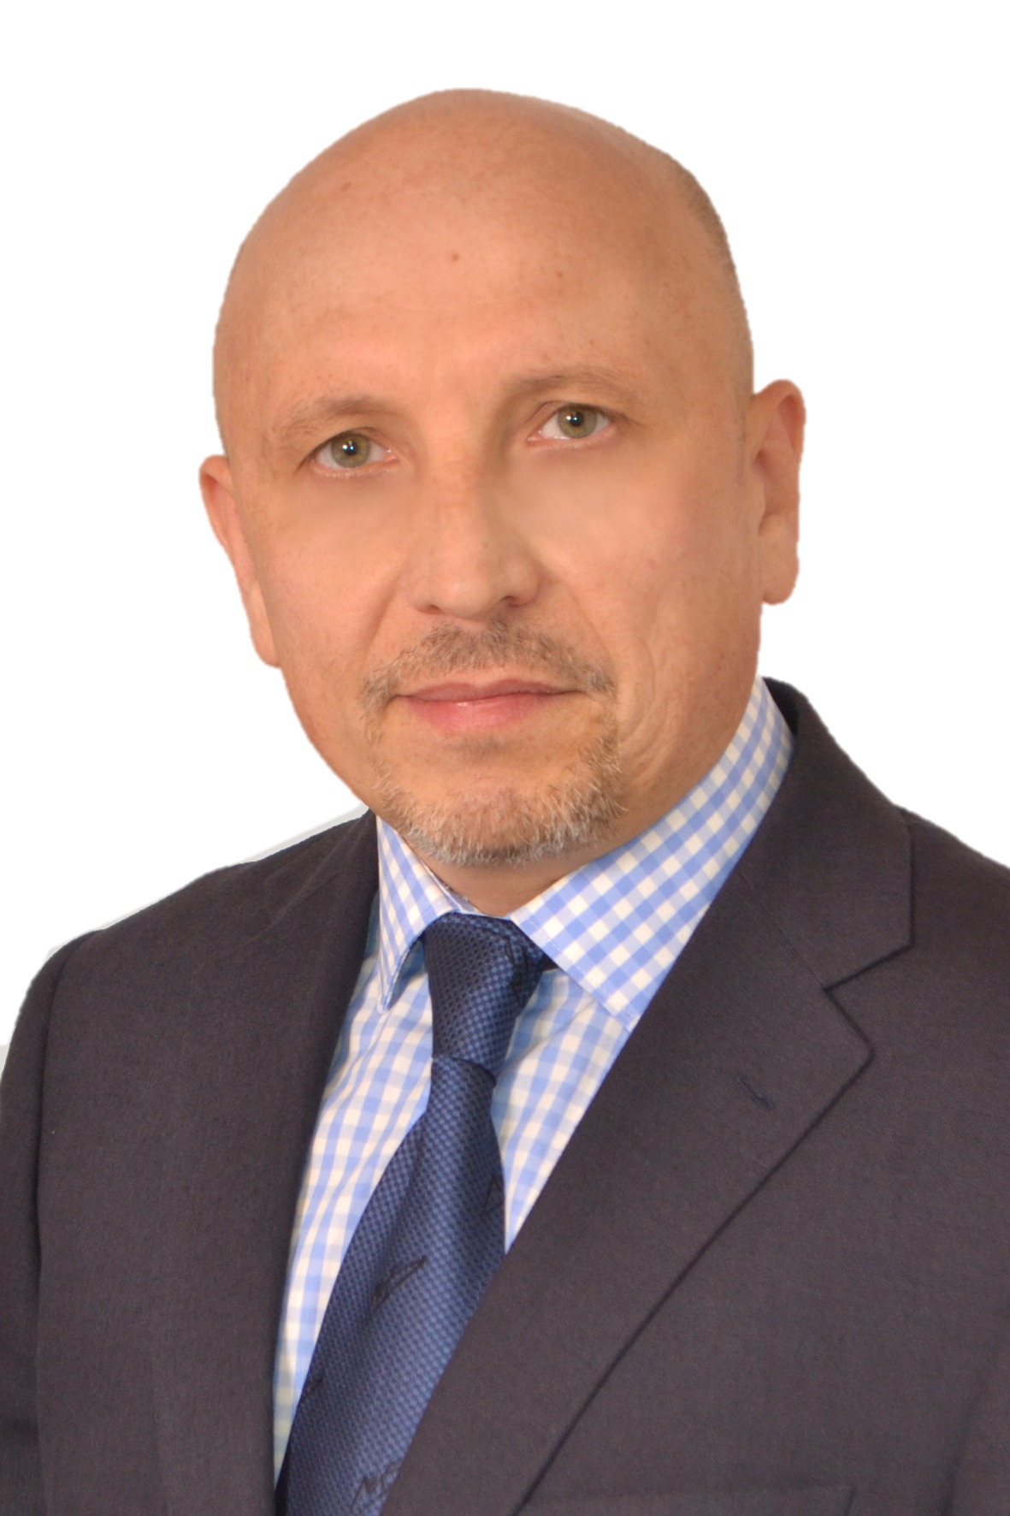


Розыгрыш сертификата на скидку 50% на проведение аудита на соответствие требованиям Банка России.
Обратитесь за консультацией или запросите коммерческое предложение до 15 декабря
Специалисты Дирекции по развитию ГК «ЦИБИТ»
ГК «ЦИБИТ»
Проведение аудита на соответствие требованиям
Банка России
Червяков Н.Р.
заместитель
директора по развитию
Тарасенко М.В.
ведущий специалист
дирекции по развитию
Бугай И.Е.
ведущий специалист
дирекции по развитию
скидка
50%
Захаров С.А.
специалист
дирекции по развитию
Плещёв А.Д.
специалист
дирекции по развитию
Литвиненко Г.А.
специалист
дирекции по развитию
+7 (495) 792-80-80
info@cibit.ru

Slide 5

Розыгрыш сертификата пройдет в прямом эфире
17 декабря
Победитель получит скидку 50% на проведение аудита на соответствие требованиям Банка России.
ГК «ЦИБИТ»
Проведение аудита на соответствие требованиям
Банка России
скидка
50%
Все участники розыгрыша получат скидку 10% на услуги по проведению аудита на соответствие требованиям Банка России
+7 (495) 792-80-80
info@cibit.ru

Slide 6


Группа компаний "ЦИБИТ" - участник Национальной Банковской Премии 2021
Номинация:
«Системы управления безопасностью».
Услуги по проведению аудитов систем информационной безопасности финансовых организаций и приведению данных систем в соответствие требованиям Банка России
2021
+7 (495) 792-80-80
info@cibit.ru

Slide 7
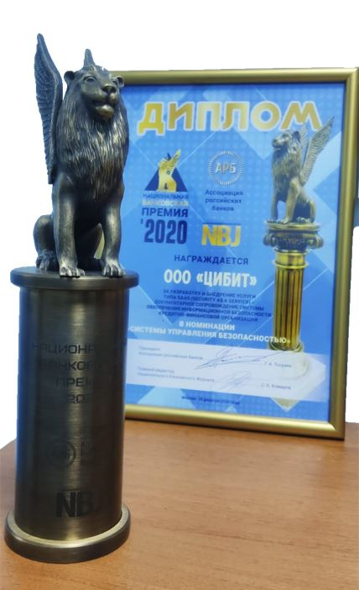

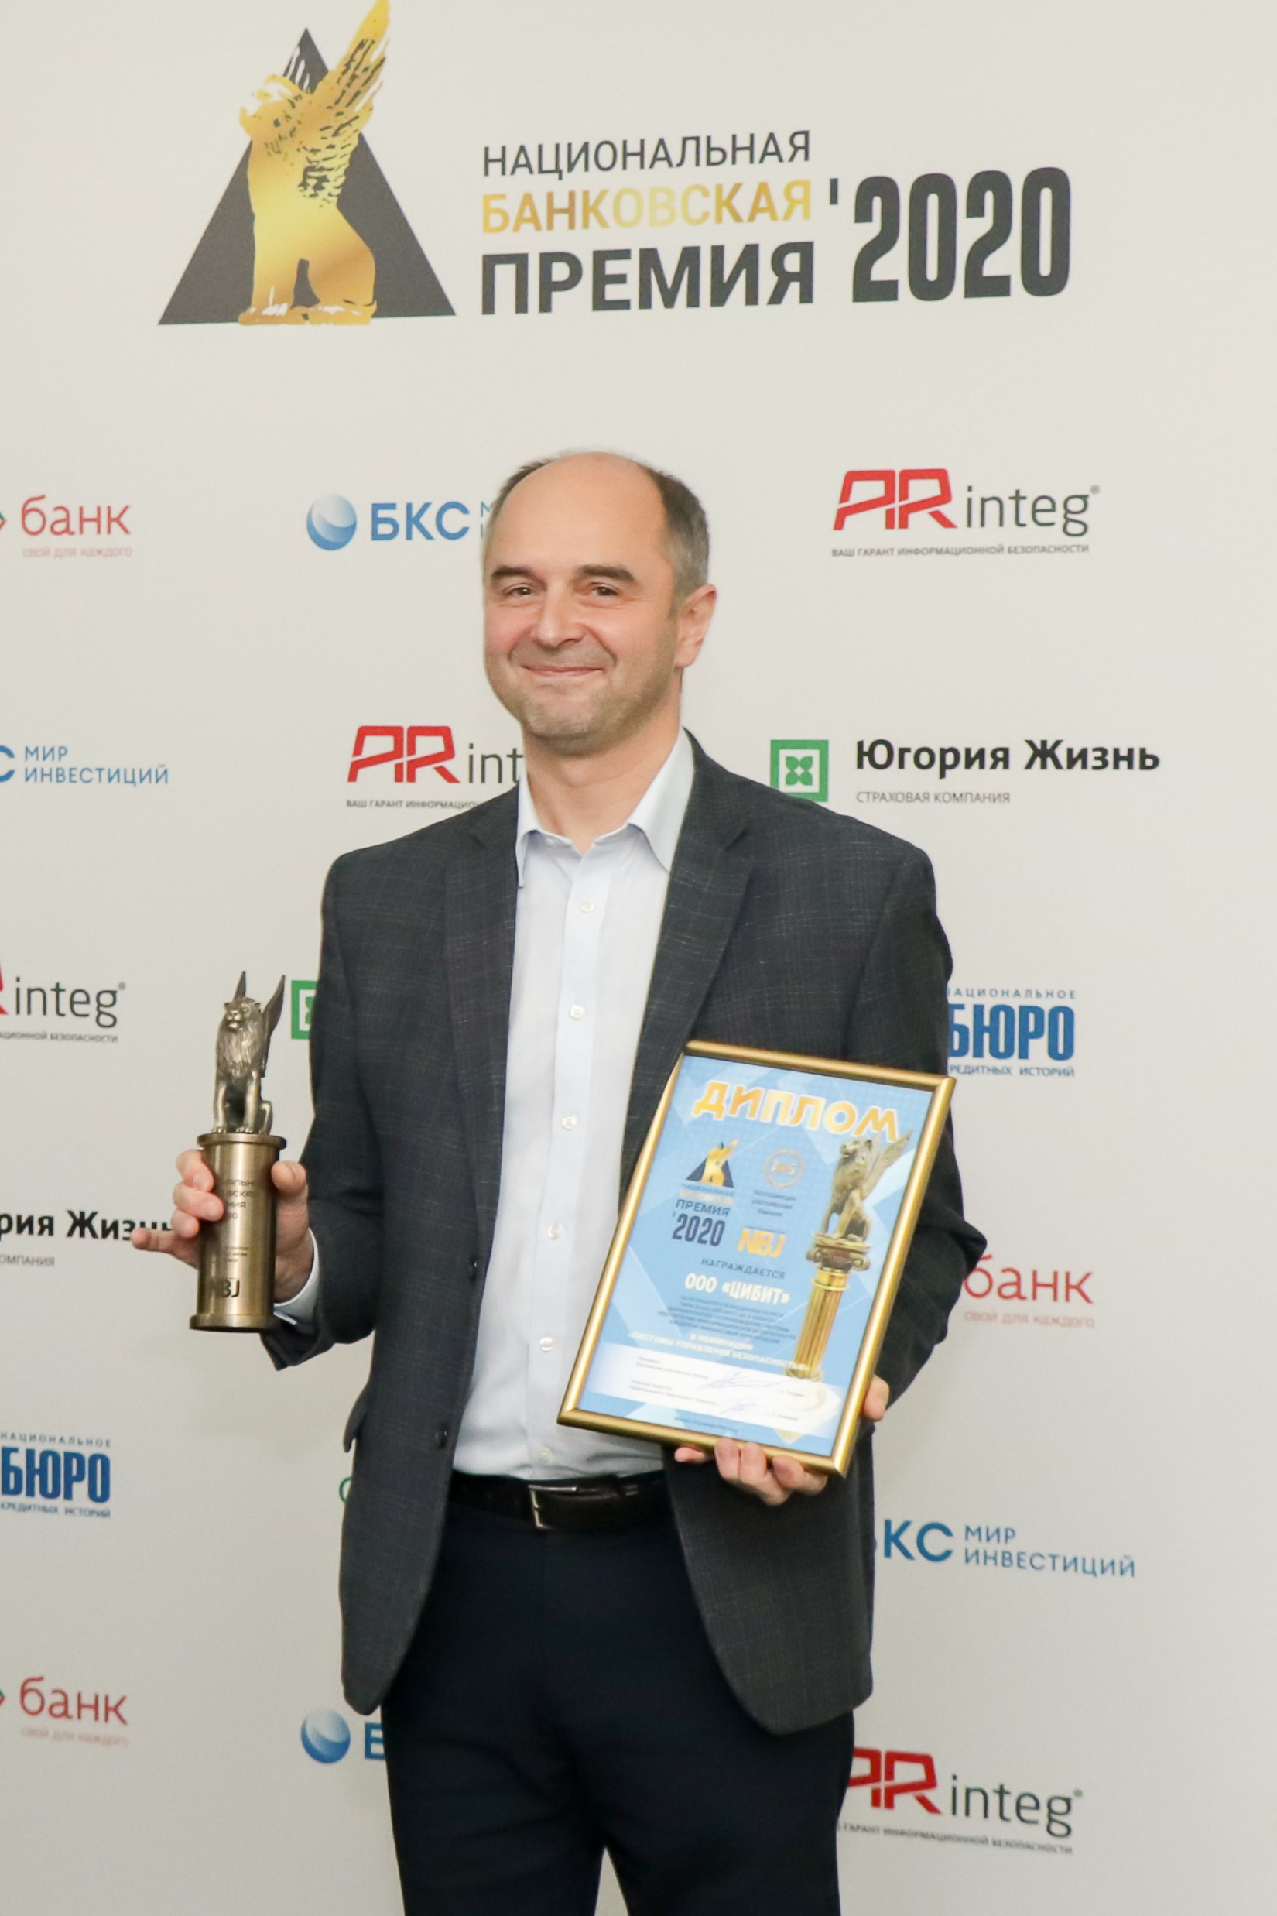
Победа в номинации «Системы управления безопасностью»
Национальной Банковской Премии 2020
Компания ЦИБИТ разработала, внедрила и активно предоставляет услугу типа SaaS (Security as a Service) – документарное сопровождение системы обеспечения информационной безопасности кредитно-финансовой организации в течение определенного периода времени.
2020
+7 (495) 792-80-80
info@cibit.ru

Slide 8




СПАСИБО ЗА ВНИМАНИЕ
+7 (495) 792-80-80
info@cibit.ru
Мы помогаем соответствовать требованиям!

Slide 9

ВОПРОСЫ?
+7 (495) 792-80-80
info@cibit.ru

